Slide 1
R
Roomly v2
Tu comunidad, organizada.
Sistema integral de reservas y gestión
para la torre Jardines de Sta Beatriz
Presentación MVP · Mayo 2026
Junta de propietarios · 120 unidades · 20 pisos

Slide 2
Roomly
Agenda · 12 minutos
01
01
El problema en nuestra torre
02
Qué es Roomly y cómo funciona
03
Demo: experiencia del propietario
04
Demo: panel del administrador
05
Beneficios y siguientes pasos
Roomly · MVP · Pág. 2

Slide 3
Roomly
El problema en nuestra torre
02
Hoy reservamos así:
📞
WhatsApps
🗒
Cuadernos del conserje
Mensajes que se pierden, sin trazabilidad ni orden.
Hojas perdidas, dobles reservas, ilegibles.
🔁
Departamentos que abusan
🚪
Acceso de invitados
Reservan toda la semana sin reglas claras.
Sin verificación: cualquiera puede ingresar.
Roomly · MVP · Pág. 3

Slide 4
Roomly
Qué es Roomly
03
La app que centraliza todo en un solo lugar.
Una solución 100% diseñada para nuestro tipo de edificio: 20 pisos, 6 departamentos por piso, 120 familias.
📅
🛡
🏆
📊
Reservas
Acceso
Convivencia
Control
Calendario en vivo, sin colisiones, con correlativo único C1-Rxxxx.
QR personal por dueño + acceso temporal de 4 h para invitados.
Puntos por cumplir, niveles y muro de la torre.
Panel para el admin con KPIs, sanciones y validación 0–100%.
Roomly · MVP · Pág. 4

Slide 5
Roomly
Tres roles bien definidos
04
Super Administrador
Administrador
Usuario / Propietario
(equipo Roomly)
(uno por torre)
(120 vecinos)
Crea y desactiva administradores. Mantiene la base de datos de comunidades y usuarios.
Crea la comunidad, aprueba ingresos, define reglas, valida uso, sanciona y revisa métricas.
Reserva espacios, cancela, comparte el QR con invitados y participa del muro de la torre.
✓ Alta de admins
✓ Crear comunidad (1)
✓ Reservar espacios
✓ Recuperar contraseñas
✓ Aprobar / rechazar
✓ QR de acceso
✓ Tabla de comunidades
✓ Crear espacios
✓ Invitado de 4 h
✓ Auditoría
✓ Sanciones & reglas
✓ Mis reservas
Roomly · MVP · Pág. 5

Slide 6
Roomly
Cómo se usa, paso a paso
05
De propietario a reservante en menos de 5 minutos
1
2
3
4
5
Me registro
Solicito mi torre
El admin aprueba
Reservo el espacio
Cumplo y gano puntos
Correo, clave, foto de perfil, foto DNI y celular verificado por SMS / WhatsApp.
Elijo «Jardines de Sta Beatriz» y mi departamento (1502) desde un desplegable.
Recibo notificación con C1-S0008. Ya puedo reservar.
Elijo Piscina · Sábado 06:00–07:00. Se confirma con C1-R0142.
El admin valida mi % de uso y subo a «Vecino Activo» (245 pts).
Roomly · MVP · Pág. 6

Slide 7
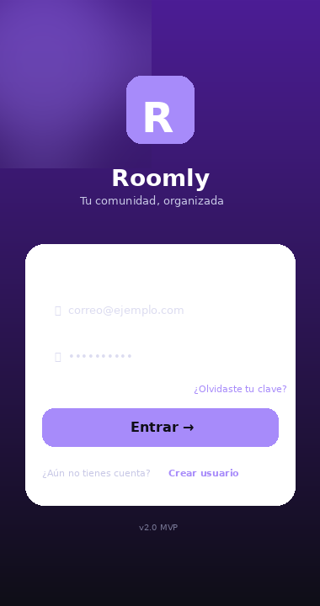
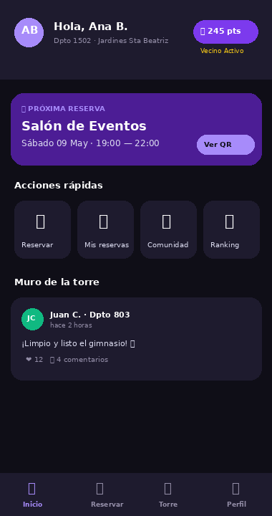
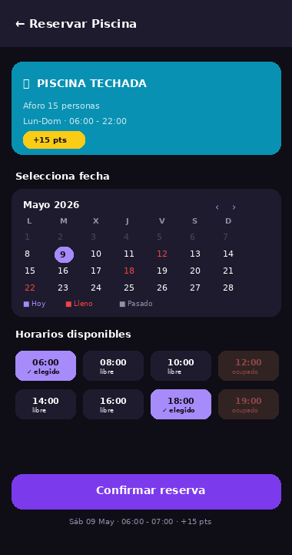
Roomly
Demo · Experiencia del propietario
06
Pantallas reales de la versión MVP
Login
Home
Reservar
Recuperación de clave
para los 3 roles
Dashboard con próxima
reserva y puntos
Calendario en vivo
y correlativo único
Roomly · MVP · Pág. 7

Slide 8
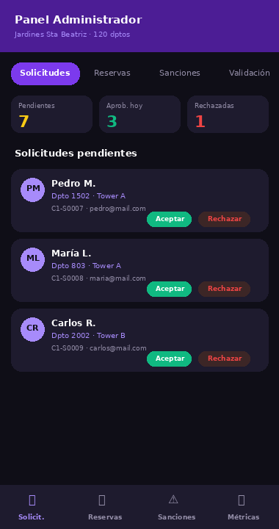
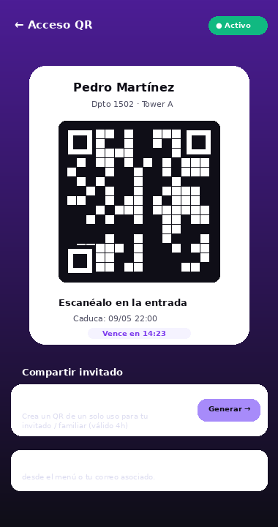
Roomly
Demo · Panel del administrador & QR
07
Todo en un solo lugar para el comité de la torre
Solicitudes pendientes
Aceptar / rechazar con motivo (≤150 caracteres) en un tap.
Validación de uso
Slider 0-100% de cumplimiento por reserva.
Sanciones automáticas
Bloquea por dpto + espacio durante un rango.
Restricciones
Horizonte de días + última reserva por dpto/espacio.
QR del propietario
Lo escanea el conserje en la entrada.
Acceso único
Invitado o familiar por 4 horas.
Roomly · MVP · Pág. 8

Slide 9
Roomly
Beneficios para Jardines de Sta Beatriz
08
−70%
0
100%
120
tiempo del admin
reservas duplicadas
trazabilidad
familias en una sola plataforma
✓
Sin más cuadernos del conserje ni grupos de WhatsApp confusos.
✓
Cada propietario ve sus reservas y su QR personal en tiempo real.
✓
El comité valida el uso de cada espacio con foto y % de cumplimiento.
✓
Las sanciones se aplican automáticamente — sin discusiones.
✓
Cada vecino acumula puntos por cumplir y participar del muro.
Roomly · MVP · Pág. 9

Slide 10
Roomly
Plan de implementación · 12 semanas
09
1
Fundaciones
Super-Admin · Recuperación clave · Auditoría · RLS
S/. 6 800
S 1–2
2
Comunidad
Wizard de torre · Cartilla · Solicitud + aprobación
S/. 9 500
S 3–5
3
Reservas
Calendario + correlativo C1-Rxxxx · Mis reservas
S/. 8 000
S 6–8
4
Reglas
Validación 0-100% · Sanciones · Restricciones
S/. 6 200
S 9–10
5
Go-live
QR conserje · Invitados · Métricas · Hardening
S/. 5 500
S 11–12
TOTAL · 12 semanas · S/. 36 000 → IVA y soporte por 6 meses incluidos
Roomly · MVP · Pág. 10

Slide 11
¿Listos para que la torre se organice sola?
Próximos pasos
1
Aprobación de la junta de propietarios
2
Firma de la propuesta y cronograma
3
Reunión de kick-off con el administrador
4
Onboarding de las 120 familias en 5 días
Contacto: hola@roomly.app · 999 999 999

